Slide 1

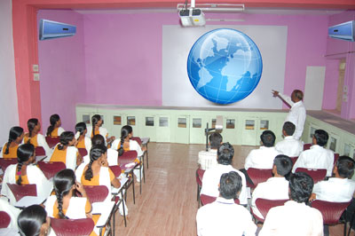
ডিজিটাল শ্রেণিকক্ষে সবাইকে
স্বাগতম
Next

Slide 2
হরিপদ বর্মণ
বি, এস, সি ( সম্মান )
এম, এস, সি (গণিত)
সহকারী শিক্ষক
ফেনী সরকারি বালিকা উচ্চ বিদ্যালয়,ফেনী।
E-mail : bharipada@yahoo.com

Slide 3
শ্রেণীঃ দশম
বিষয়ঃ গণিত
আজকের বিষয়ঃ সিলিন্ডার
সময়ঃ ৪০ মিনিট

Slide 4
শিখন ফল
এই পাঠ শেষে শিক্ষার্থীরা -
১। সিলিন্ডার কি তা বলতে পারবে।
২। সিলিন্ডারের বক্রতলের ক্ষেত্রফল নির্ণয়ের সূত্র বলতে ও প্রয়োগ করতে পারবে।
৩। সিলিন্ডারের বক্রতল সংক্রান্ত সমস্যা সমাধান করতে পারবে।

Slide 5
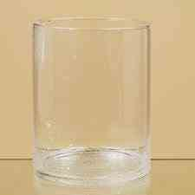
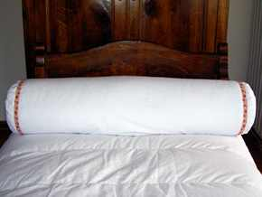

Slide 6
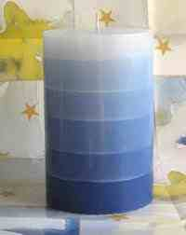
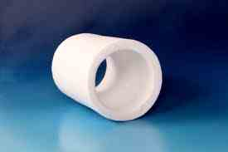

Slide 7
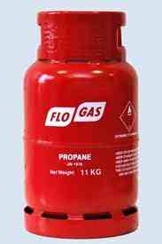
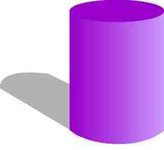
সিলিন্ডার

Slide 8
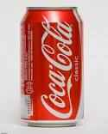
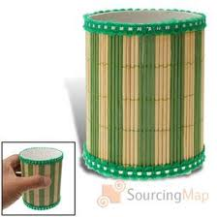
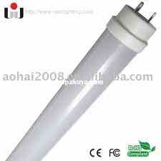
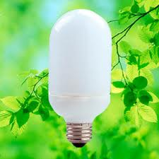

Slide 9
সিলিন্ডার

Slide 10
A
D
প্রস্থ
B
C
দৈর্ঘ্য

Slide 11
কোনো আয়তক্ষেত্রের যেকোনো বাহুকে অক্ষ ধরে আয়তক্ষেত্রটিকে ঐ বাহুর চতুর্দিকে ঘোরালে যে ঘনবস্তুর সৃষ্ট হয় তাই সিলিন্ডার।

Slide 12
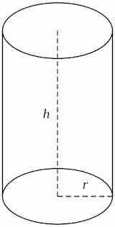

Slide 13
বৃত্তের পরিধি = 2π r
r
সিলিন্ডারের পৃষ্ঠতলের ক্ষেত্রফল
= ভূমির পরিধি × উচ্চতা
= 2π r × h বর্গ একক
= 2πrh বর্গ একক

Slide 14
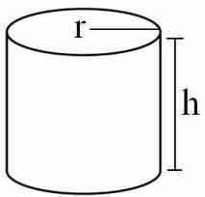
একটি সিলিন্ডারের ব্যাসার্ধ 6 সে, মি, এবং উচ্চতা 8 সে, মি, হলে এর বক্রতলের ক্ষেত্রফল কত?
এখানে ব্যাসার্ধ = ৬ সে, মি,
এবং উচ্চতা = ৮ সে, মি,
এর পৃষ্ঠতলের ক্ষেত্রফল = 2πrhবর্গ একক

Slide 15
দলীয় কাজ
একটি সিলিন্ডার আকৃতির টিউব লাইটের ব্যাসার্ধ 5 সে,মি, এবং ক্ষেত্রফল 125 বর্গ সে,মি, হলে এর উচ্চতা কত?

Slide 16
মূল্যায়ন
১। সিলিন্ডার কি?
২ । সিলিন্ডারের বক্রতলের ক্ষেত্রফল নির্ণয়ের পন্থা বল ।
৩। বৃত্তের পরিধির সূত্র কি?

Slide 17
বাড়ির কাজ
একটি সিলিন্ডার আকৃতির পাইপের উচ্চতা 12 সে,মি, এবং ক্ষেত্রফল 144 বর্গ সে,মি, হলে এর ব্যাসার্ধ কত?

Slide 18
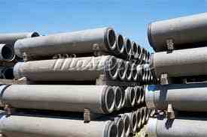

ধন্যবাদ

